Slide 1
PORTFOLIO FOR SK TELECOM · 무선 NETWORK
Portfolio by
장윤석
무선 신호와 장비의 동작을 분석하고, 실험으로 성능 개선을 검증하는 엔지니어입니다.
UWB SIGNAL PROCESSING
WIRELESS PROTOCOL
RF / EMBEDDED
RTLS
PERFORMANCE OPTIMIZATION
ABOUT PROJECTS SKILLS CONTACT
jangys7892@gmail.com

Slide 2
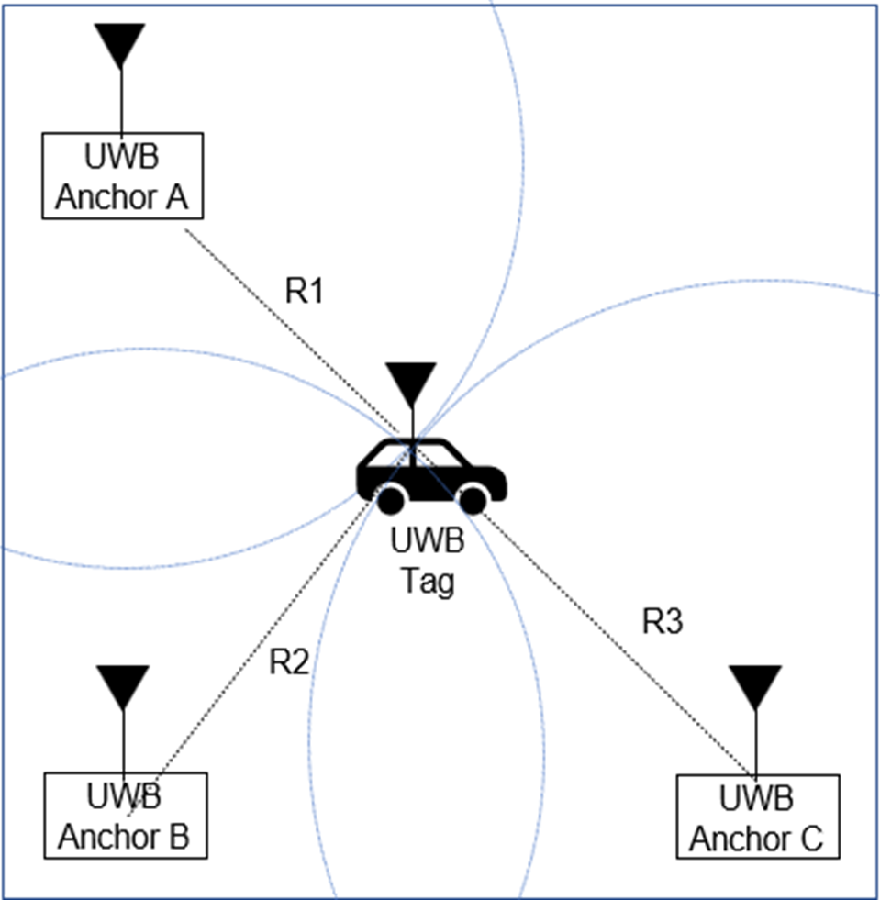
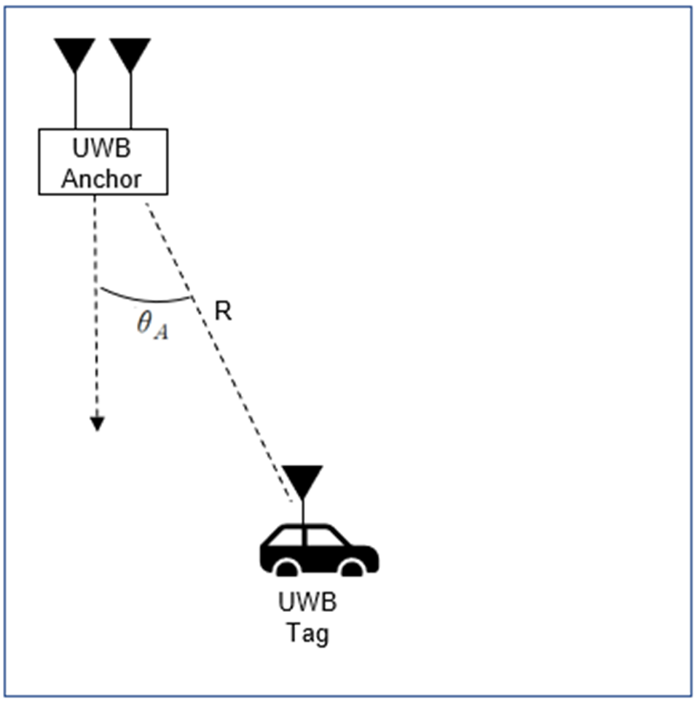
PROJECT 01 · UWB RTLS · SIGNAL PROCESSING / PAGE 1 OF 3
JANG YUNSEOK
AoA 기반 단일 앵커 UWB RTLS
각도(AoA)와 거리(DS-TWR) 정보를 결합해 앵커 1개로 실내 위치를 추정한 실시간 위치 시스템
기간
팀 구성
담당 역할
2024
[확인 필요]
AoA 알고리즘 설계 · 펌웨어 구현 · 실험 검증
BACKGROUND 배경과 문제
다중 앵커 기반 삼변측량 RTLS는 앵커를 여러 개 설치·동기화해야 해 구축 비용과 공간 제약이 큽니다. 앵커 수를 줄이면서도 위치를 추정할 수 있는 방법이 필요했습니다.
CONTRIBUTION 핵심 기여
AoA + DS-TWR 결합 단일 앵커 측위 알고리즘 설계
안테나 배열 기반 위상차 → 각도 추정 펌웨어 구현
앵커 3개 → 1개로 축소, 패킷 교환 약 73% 감소
실시간 동작 검증 및 튐(outlier) 보정
기존 · 3-Anchor Triangulation
제안 · 1-Anchor AoA + DS-TWR

